Slide 1


La terapia sostitutiva enzimatica nelle malattie lisosomiali
con particolare attenzione alla malattia di Pompe
Dr.ssa Annalisa Sechi, MD, PhD
Centro di Coordinamento Regionale Malattie Rare
Azienda Sanitaria Universitaria Friuli Centrale - Udine
Notes:
1

Slide 2
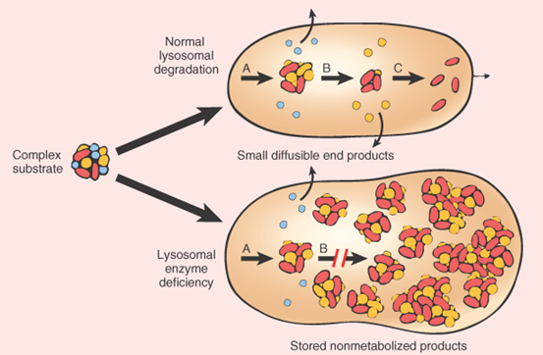
Le malattie lisosomiali
Sono malattie da accumulo
trasmesse geneticamente
causate dal deficit di un enzima del metabolismo lisosomiale
Sono note oltre 70 malattie diverse
Sono tutte rare, nell’insieme hanno una prevalenza di 1:5000 persone
È importante conoscerle perché per alcune (attualmente 8) esiste una terapia specifica: la terapia enzimatica sostitutiva (TES), che ne ha cambiato la storia naturale ed è più efficace se iniziata precocemente

Slide 3
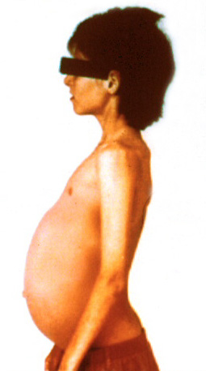
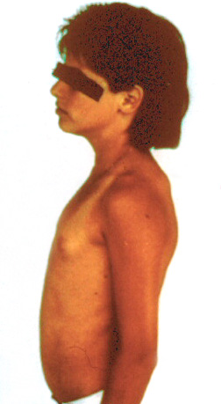
La terapia enzimatica sostitutiva (TES)
Prima TES disponibile: malattia di Gaucher dal 1991.
Oggi disponibile anche per:
Malattia di Fabry
Malattia di Pompe
Mucopolisaccaridosi (MPS):
MPS I (Sindrome di Hurler, Hurler-Scheie, Scheie)
MPS II (Sindrome di Hunter)
MPS IV-A (Sindrome di Morquio)
MPS VI (Sindrome di Maroteaux-Lamy)
ASMD
Pre TES
Post TES
Si somministra per via endovenosa con cadenza periodica (ogni 1-2-4 settimane a seconda dell’enzima).

Slide 4
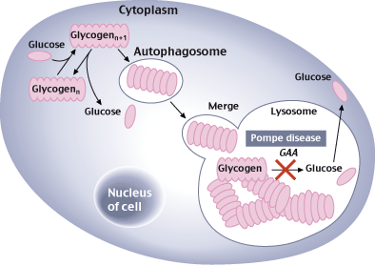
La malattia di Pompe
- È una malattia lisosomiale causata dal deficit di attività dell’enzima alfa glucosidasi acida (GAA) o maltasi acida
È una malattia sistemica, gli organi prevalentemente colpiti sono i muscoli scheletrici e respiratori
È una malattia rara la cui incidenza in letteratura 1:20000 è probabilmente sottostimata

Slide 5
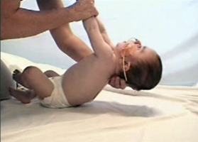
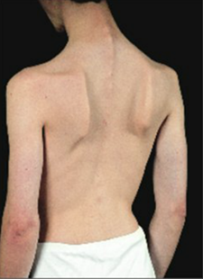
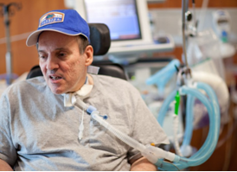


Forme cliniche
Infantile classica (IOPD)
Late onset (LOPD)
- Presentazione nei primi mesi di vita
- Ipotonia severa (floppy infant)
- Insufficienza respiratoria
- Cardiomegalia
- Morte entro il primo anno di vita
Presentazione nella 1 o 2 decade
Presentazione nella 3 o 4 decade
Malattia lentamente progressiva, che coinvolge la muscolatura scheletrica e respiratoria, generalmente senza coinvolgimento cardiaco

Slide 6
La TES per la malattia di Pompe
È disponibile dal 2006
Consiste nella somministrazione dell’enzima ricombinante e.v., nel LOPD ogni 2 settimane
È l’unica terapia specifica al momento disponibile
Attualmente esistono 3 tipi diversi di TES: alglucosidasi alfa, avalglucosidasi alfa e cipaglucosidasi alfa + miglustat

Slide 7
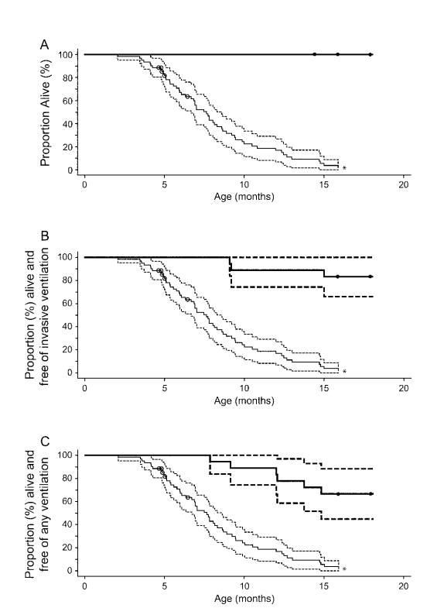
Alglucosidasi alfa:
dati di efficacia e sicurezza – forma infantile
Casi
18 pazienti con IOPD ed età < 6 mesi
randomizzati 1:1 a ricevere rhGAA 20 mg/kg o 40 mg/kg bw
Controlli
Coorte di pz IOPD non trattati paragonabili per età e sesso
Follow up
52 settimane
Risultati
Riduzione del 92% del rischio di morte o ventilazione invasiva
Riduzione significativa del LVMI
Reazioni avverse in 11/18 considerate di entità lieve o moderata
Sviluppo di anticorpi IgG anti rhGAA in 16/18 pazienti
Kishnani P et al. Neurology 2007

Slide 8
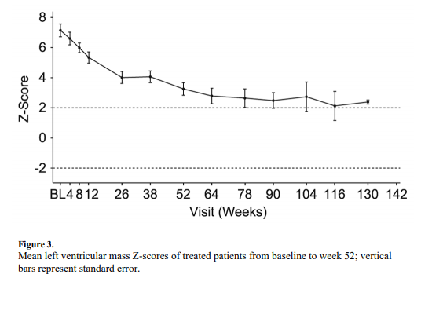
Alglucosidasi alfa:
dati di efficacia e sicurezza – forma infantile
Studio di estensione
16 pazienti hanno continuato a ricevere rhGAA fino a 3 anni
Risultati
Riduzione del 91% del rischio di morte o ventilazione invasiva
Mantenimento della riduzione del LVMI
IAR più frequenti nel gruppo 40 mg/kg
Kishnani P et al. Ped Res 2009

Slide 9
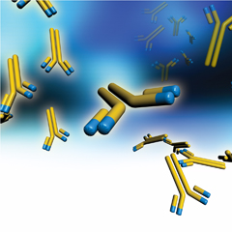
Il problema degli anticorpi
I pazienti CRIM negativi (attività enzimatica residua 0) sviluppano precocemente anticorpi vs rhGAA ad alto titolo (>50.000) che rendono meno efficace la terapia e possono causare importanti reazioni avverse
Indicazione a testare precocemente il CRIM status, se negativo iniziare protocollo di immunomodulazione (metotrexate, rituximab, immunoglobuline e.v.) prima dell’avvio della terapia enzimatica sostitutiva

Slide 10
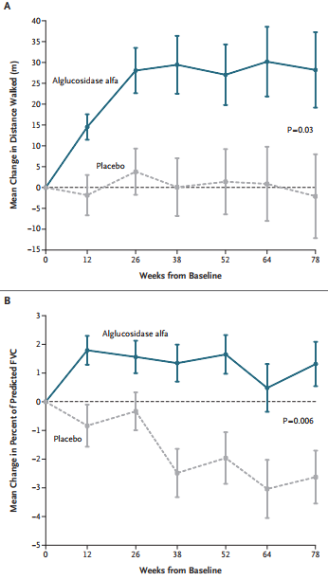
Alglucosidasi alfa:
dati di efficacia e sicurezza – forma late-onset
STUDIO LOTS
Casi
90 pazienti con LOPD
randomizzati 2:1 a ricevere rhGAA 20 mg/kg bw o placebo
Follow up
78 settimane
Risultati
Miglioramento della distanza percorsa (+28 m rispetto al placebo)
Stabilizzazione della funzionalità polmonare
3 pazienti hanno presentato reazioni anafilattiche, 2/3 IgE mediate, 2 hanno proseguito dopo desensitizzazione
Van Der Ploeg A et al, N Engl J Med 2010

Slide 11
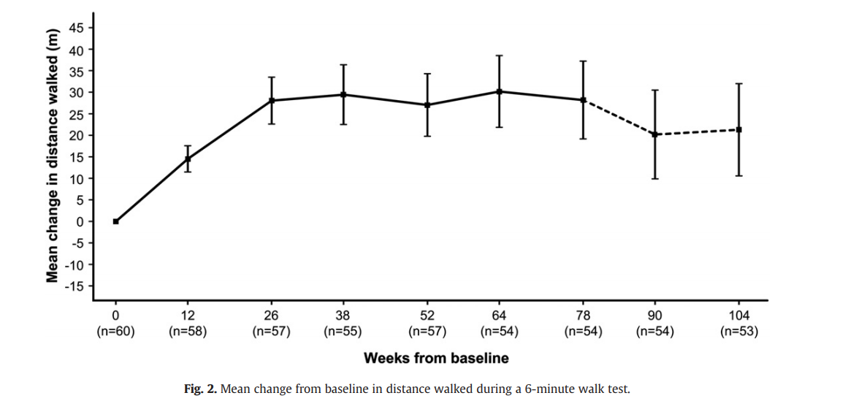
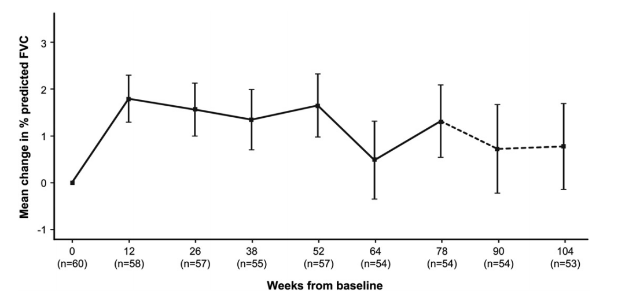
Alglucosidasi alfa:
dati di efficacia e sicurezza – forma late-onset
STUDIO LOTS extension
Casi e follow up
55 pazienti a 104 settimane, 28 a 130 settimane in terapia
26 pazienti a 104 settimane, 13 a 130 settimane da placebo a ERT
Risultati
Mantenimento dei vantaggi ottenuti
IAR più frequenti: nausea, cefalea, orticaria
IgG positive in tutti i pazienti con titolo medio 6400 e tendenza alla riduzione a fine studio
Van Der Ploeg A et al, Mol Gen Metab 2012

Slide 12
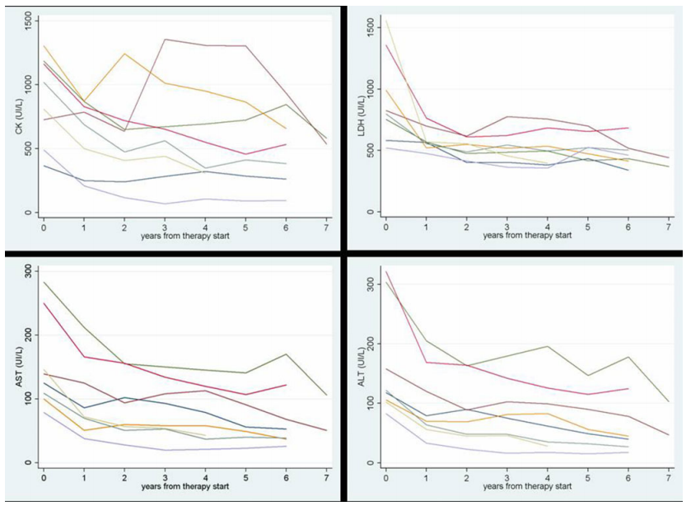
Dati nella forma juvenile – presto è meglio
Casi e follow up
8 pazienti con diagnosi fatta dai 2 ai 9 anni di età
In ERT da 5-7 anni
Risultati
Riduzione degli enzimi muscolari nei primi 2 anni di terapia e successiva stabilizzazione
Stabilizzazione delle performance al test del cammino e alle prove spirometriche
Deroma L et al . Eur J Pediatr 2014

Slide 13
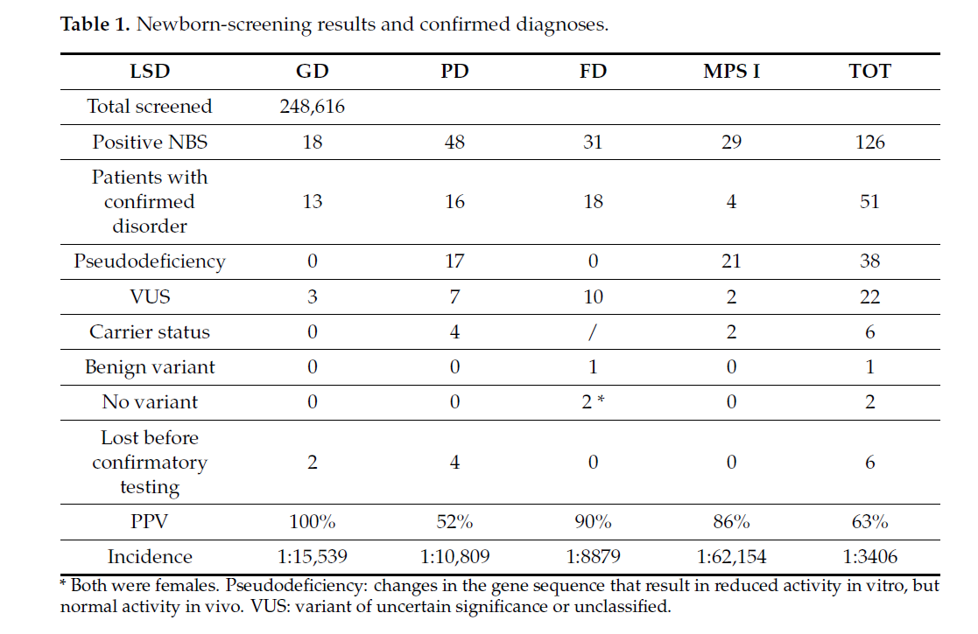

Lo screening neonatale
Gragnaniello V et al. 2023
Notes:
In 8 anni

Slide 14
La terapia enzimatica sostitutiva - limiti
Somministrazione e.v.
Alto costo
Non cura l’origine della patologia
Sviluppo di anticorpi vs farmaco
Scarsa distribuzione all’interno dei muscoli

Slide 15

L’ arrivo dei «superenzimi»
TES potenziata con mannosio 6 fosfato
→ maggior ingresso nei muscoli
Avalglucosidasi alfa = alglucosidasi alfa con aggiunta di M6P (15 volte >)
Disponibile in commercio da inizio 2024
Cipaglucosidasi alfa = GAA ricombinate sintetizzato biologicamente con più M6P
+ miglustat (chaperone)
Disponibile in commercio da inizio 2025
Immagine da Corsini A. 2025

Slide 16
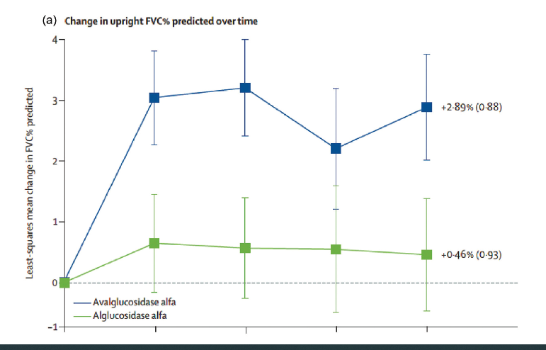
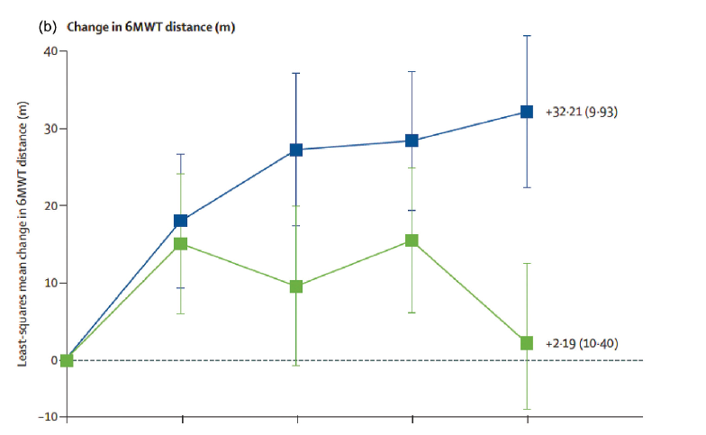
Avalglucosidasi alfa: STUDIO COMET
Casi
100 pazienti con LOPD naive
randomizzati 1:1 a ricevere Aval (51 pz) o Alglu (49 pz) 20 mg/kg bw
Risultati
Miglioramento dal baseline alla week 49 dell’FVC di + 2.43%, non raggiunta la significatività statistica (p = 0.0626).
Miglioramento dal baseline alla week 49 della distanza percorsa al 6MWT di + 30.01m, raggiunta la significatività statistica (p = 0.040).
‘Safety and efficacy of avalglucosidase alfa versus alglucosidase alfa in patients with late-onset Pompe disease (COMET): a phase 3, randomized, multicenter trial,’ (Diaz Manera et al); 2021. Lancet Neurology
Week 25
Week 13
Baseline
Week 49
Week 37

Slide 17
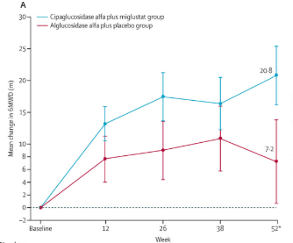
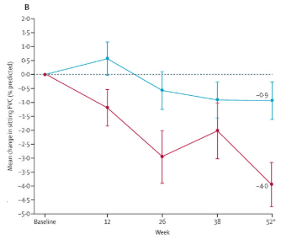
Cipaglucosidasi alfa + miglustat: STUDIO PROPEL
Casi
125 pazienti con LOPD naive (23%) o in ERT da meno di 2 anni (media 7 anni)
Che hanno ricevuto Cipa+mig (85 pz) o Alglu+placebo (38 pz) bw
Risultati
Alla week 52 c’è stato un aumento della distanza percorsa al 6MWT di + 13.6 m, non raggiunta la significatività statistica (p = 0.097)
Minor declino dell’ FVC% predetto di Cipa+mig vs Alglu+placebo con una riduzione di −0.9 (0.7)% vs −4.0 (0.8)% (p = 0.023)
«Safety and efficacy of cipaglucosidase alfa plus miglustat versus alglucosidase alfa plus placebo in late-onset Pompe disease (PROPEL): an international, randomised, double-blind, parallel-group, phase 3 trial.» Schsoer B et al 2021 Lancet Neurol

Slide 18
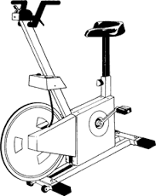

Terapia di supporto
Associare alla terapia enzimatica sostitutiva:
Dieta ipoglucidica, iperproteica
Attività fisica idonea
Esercizi respiratori
Sostegno psicologico
Terapia di eventuali complicanze (es. osteoporosi)

Slide 19
Conclusioni
La TES ha cambiato la storia naturale di molte malattie d’accumulo lisosomiale
Per la malattia di Pompe sono entrati recentemente in commercio «superenzimi» la cui efficacia e sicurezza sul lungo termine andrà verificata nel prossimo futuro
La TES nel LOPD va associata ad una terapia di supporto con particolare attenzione alla dieta e alla fisioterapia
La diagnosi precoce e l’inizio tempestivo di terapie adeguate possono ridurre il grado di disabilità associato alla malattia

Slide 20

Grazie per l’attenzione!

